Slide 1
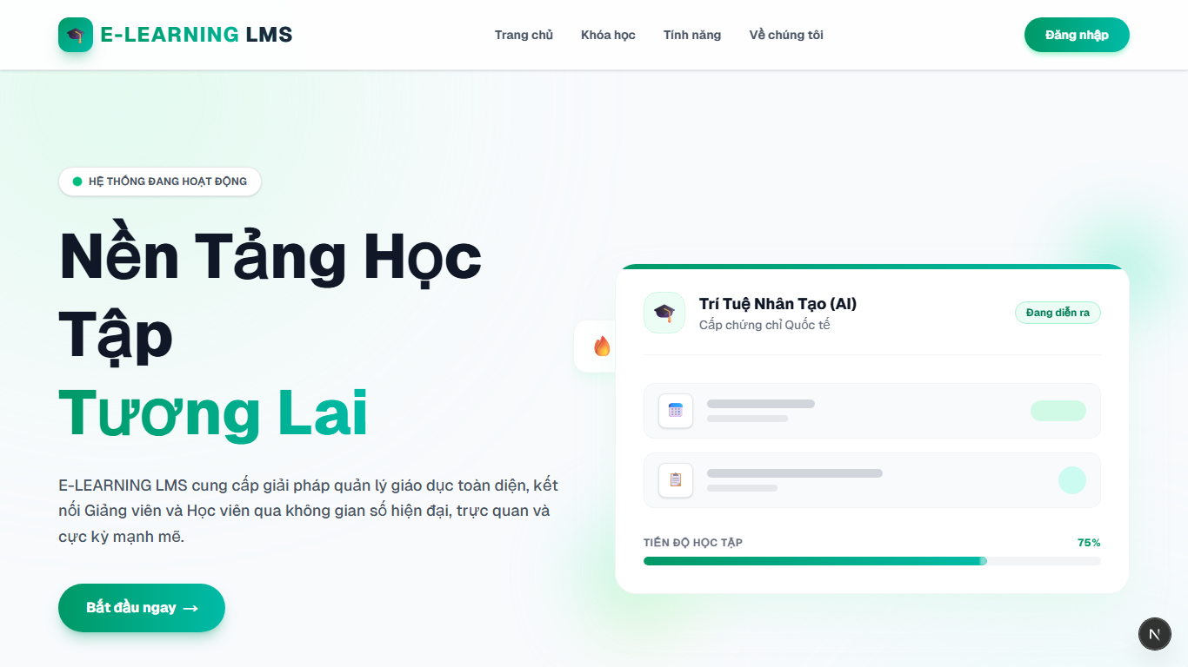
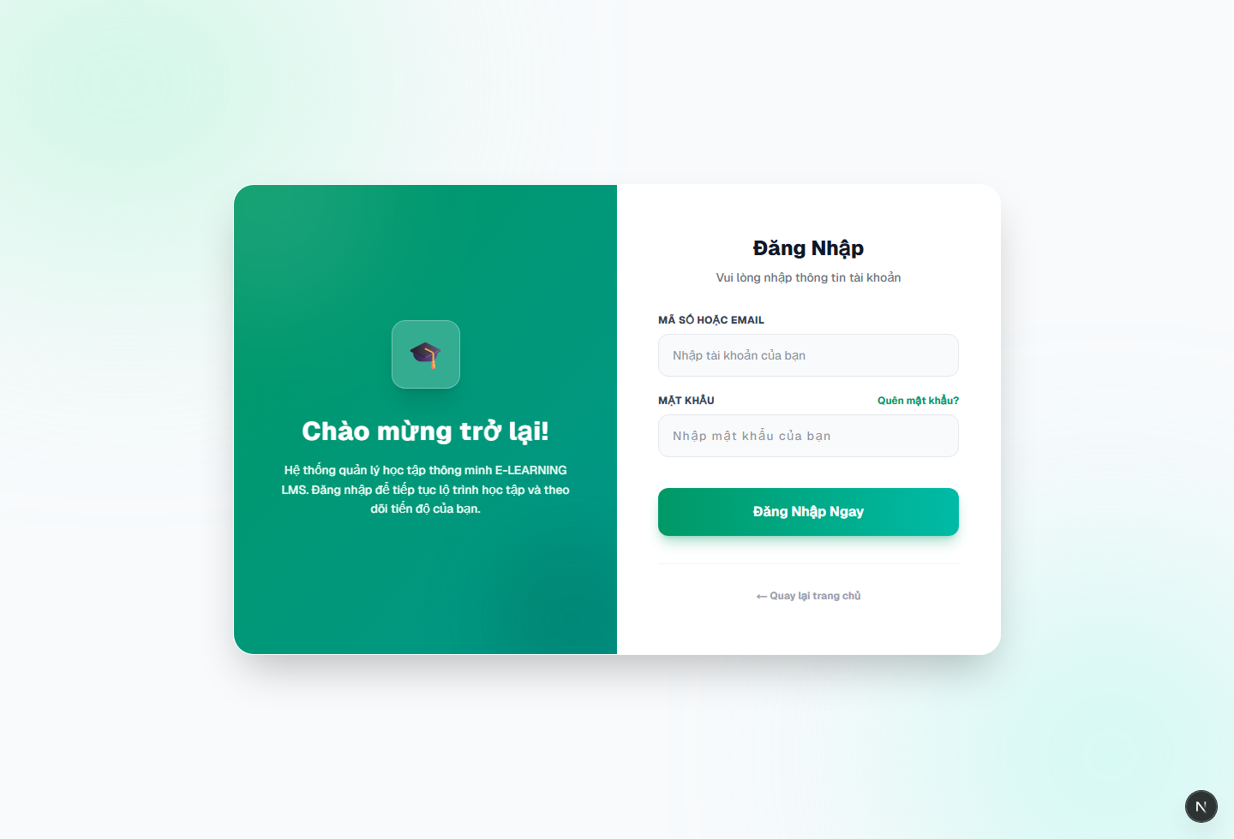

ĐỒ ÁN CƠ SỞ CÔNG NGHỆ THÔNG TIN
Hệ thống quản lý học tập trực tuyến LMS
Trang chủ
Website quản lý lớp học, lịch học, điểm danh QR và hồ sơ học tập theo vai trò.
3 vai trò
QR
Local
Admin · Giảng viên · Sinh viên
Điểm danh bằng token có thời hạn
Chạy thử nghiệm trên môi trường project
GVHD: ThS. Trần Đăng Khoa
Sinh viên: Trần Tiến Đạt · MSSV: 2380611133
Đăng nhập
Hệ thống quản lý học tập trực tuyến LMS
01

Slide 2
THÀNH VIÊN THỰC HIỆN
Một sinh viên phụ trách toàn bộ luồng xây dựng hệ thống
Trần Tiến Đạt
Frontend
Backend
Next.js, React, TypeScript, Tailwind CSS
Giao diện dashboard theo vai trò
Node.js, Express, Route, Controller
REST API trả dữ liệu JSON
MSSV: 2380611133
Vai trò thực hiện
Phân tích yêu cầu
Cơ sở dữ liệu
Giao diện & kiểm thử
Thiết kế giao diện
MongoDB, Mongoose Schema/Model
Lưu lớp học, điểm danh, lịch sử lương
Ảnh minh họa được lấy từ project
Kiểm thử bằng dữ liệu mẫu local
Xây dựng backend API
Kiểm thử chức năng chính
Hệ thống quản lý học tập trực tuyến LMS
02

Slide 3
ĐẶT VẤN ĐỀ
Quản lý học tập thủ công làm dữ liệu phân tán và khó đối chiếu
Excel
Quản lý lớp học, lịch học và điểm danh còn phụ thuộc Excel hoặc giấy tờ.
Tin nhắn
Dữ liệu phân tán qua nhiều kênh khiến việc tổng hợp mất thời gian.
Giấy tờ
Giảng viên khó xem nhanh lịch sử điểm danh theo lớp và buổi học.
Sinh viên thiếu một nơi tập trung để theo dõi lịch học, lớp học và trạng thái tham gia.
Lịch học
Điểm danh
Cần một LMS tập trung
Hệ thống quản lý học tập trực tuyến LMS
03

Slide 4
GIẢI PHÁP ĐỀ XUẤT
Xây dựng website LMS theo vai trò, tập trung dữ liệu lớp học và điểm danh
Admin
Giảng viên
Sinh viên
Quản lý người dùng, chuyên ngành, môn học và lớp học.
Website LMS
Điểm danh thủ công hoặc quét QR bằng camera trình duyệt.
Theo dõi lịch học, lịch sử điểm danh và lịch sử lương giảng viên.
Luồng chính: đăng nhập → dashboard theo vai trò → thao tác dữ liệu → lưu MongoDB.
Giao diện dashboard tách rõ trách nhiệm từng vai trò.
Hệ thống quản lý học tập trực tuyến LMS
04

Slide 5
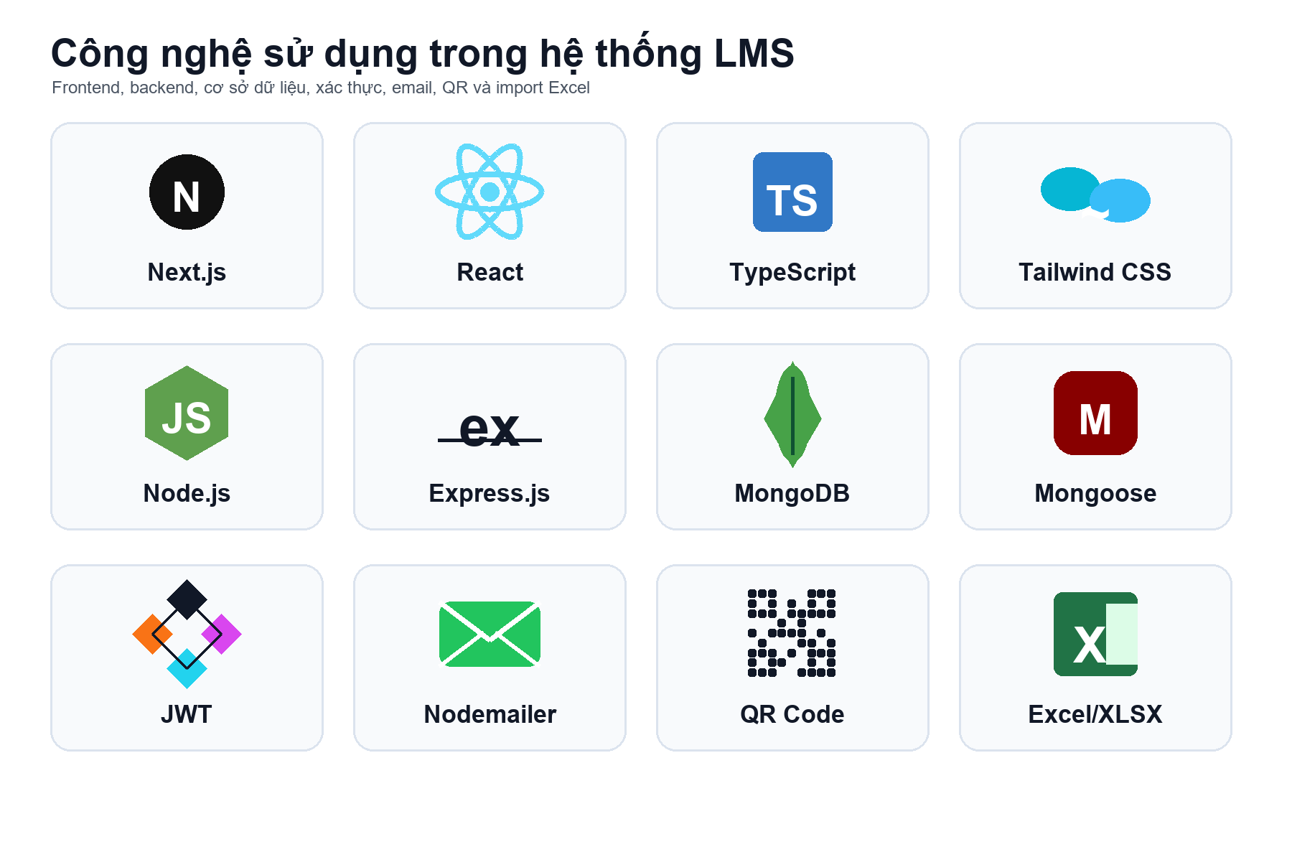
CÔNG NGHỆ ÁP DỤNG
Stack MERN mở rộng cho giao diện, API, xác thực và tiện ích vận hành
Frontend
Backend API
Next.js · React · TypeScript
Tailwind CSS
›
Node.js · Express.js
Route · Controller
Database
Tiện ích
MongoDB · Mongoose
Schema/Model
›
JWT · Nodemailer · QR Code
XLSX/import Excel
Hệ thống quản lý học tập trực tuyến LMS
05

Slide 6
KIẾN TRÚC HỆ THỐNG
Request đi qua UI, API nội bộ, backend service rồi lưu ở data layer
Client/UI
API Gateway
Backend
Data layer
Next.js, React
Tailwind CSS
›
Next.js rewrites
/api/:path*
›
Node.js, Express
Route/Controller
›
MongoDB
Mongoose Model
External service
SMTP/Nodemailer gửi OTP khôi phục mật khẩu
Kiến trúc tách lớp giúp frontend tập trung trải nghiệm, backend xử lý nghiệp vụ, database lưu lịch sử học tập và điểm danh.
Hệ thống quản lý học tập trực tuyến LMS
06

Slide 7
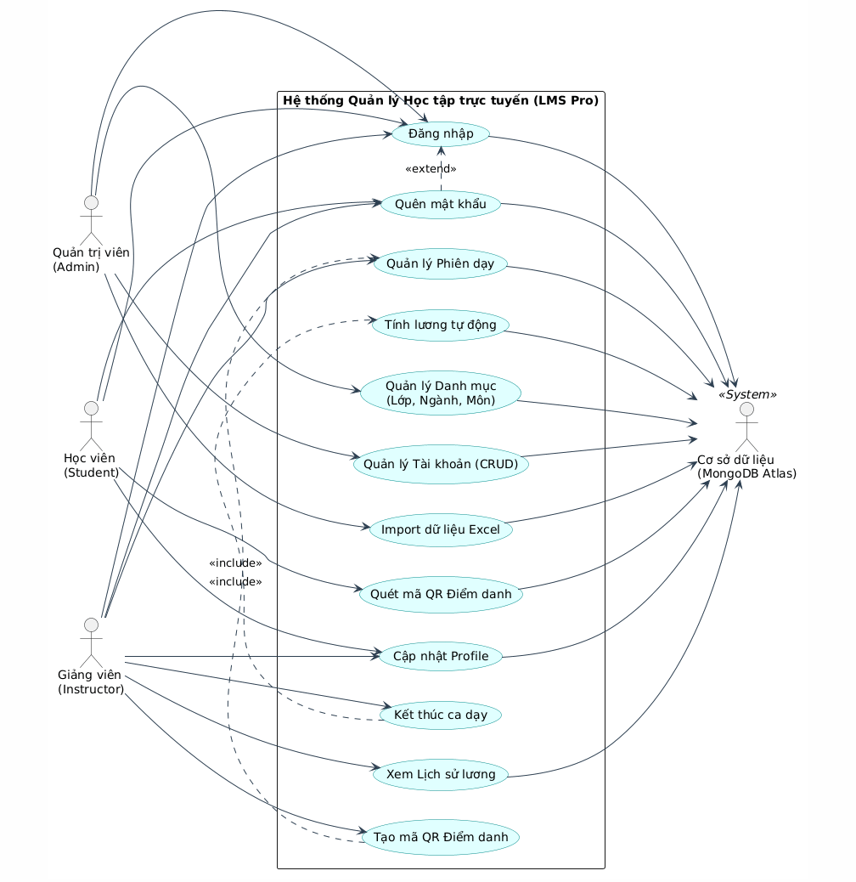
CÁC CHỨC NĂNG CHÍNH
Ba vai trò sử dụng chung nền tảng nhưng khác luồng nghiệp vụ
Admin
Giảng viên
Sinh viên
Người dùng
Lịch dạy
Lớp học
Chuyên ngành
Quản lý lớp
Lịch học
Môn học
Điểm danh
Quét QR
Lớp học
Lịch sử lương
Lịch sử điểm danh
Use case tổng quát
Hệ thống quản lý học tập trực tuyến LMS
07

Slide 8
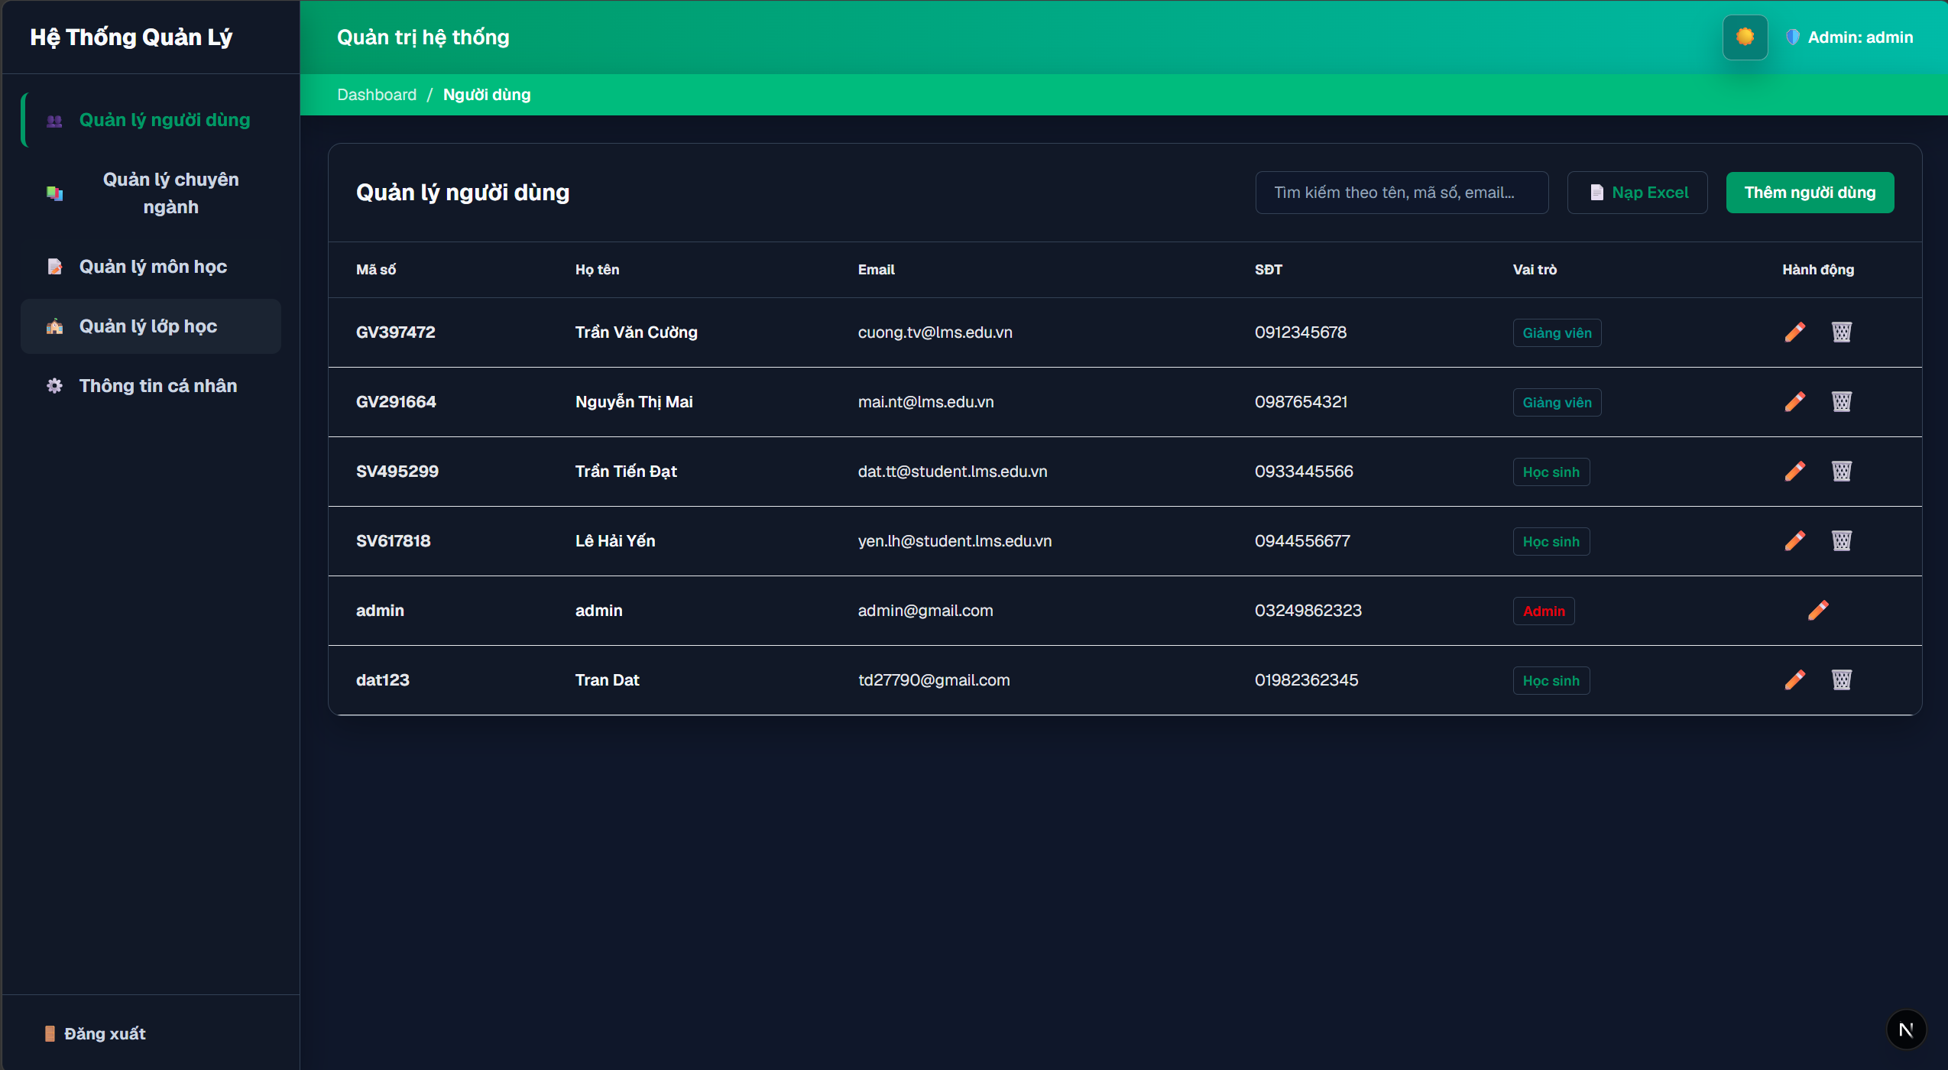
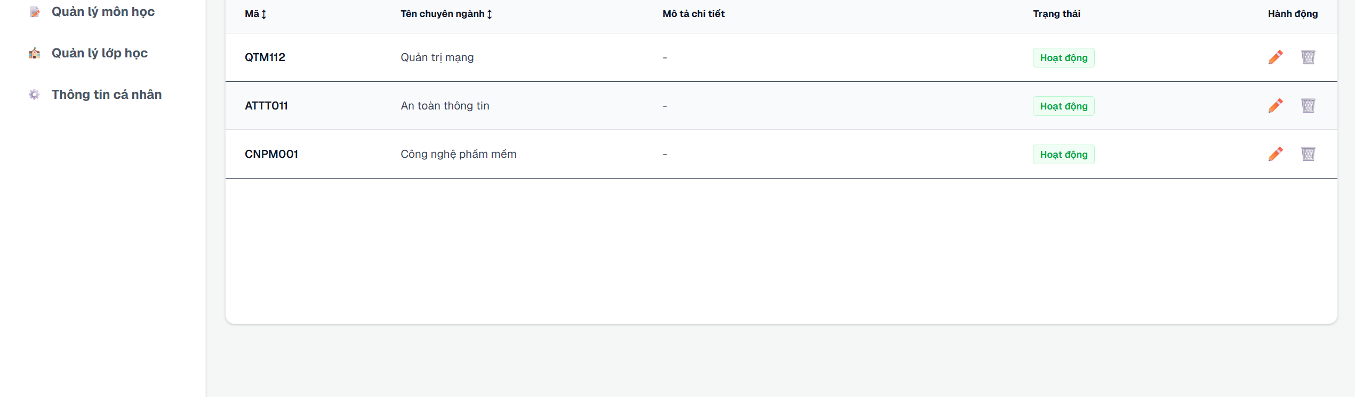
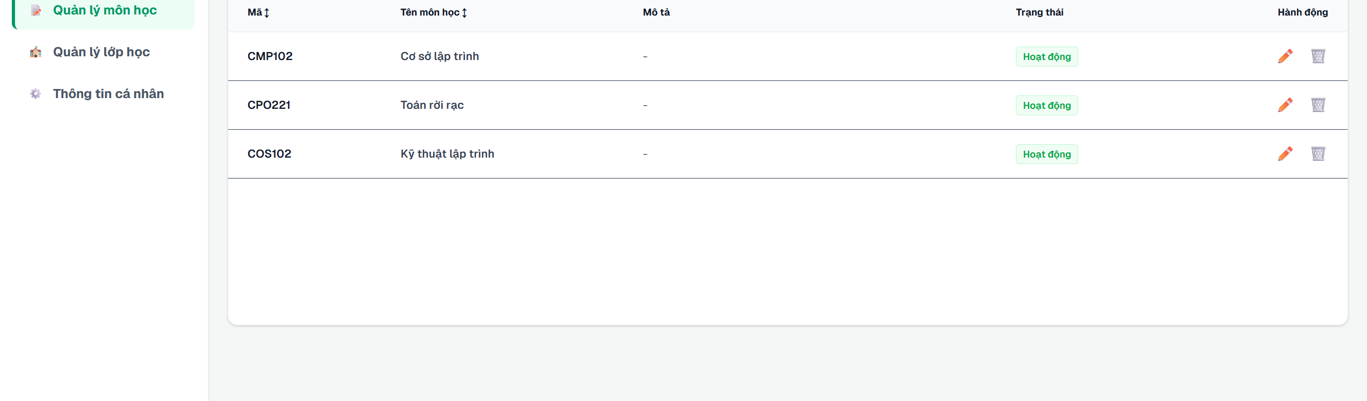
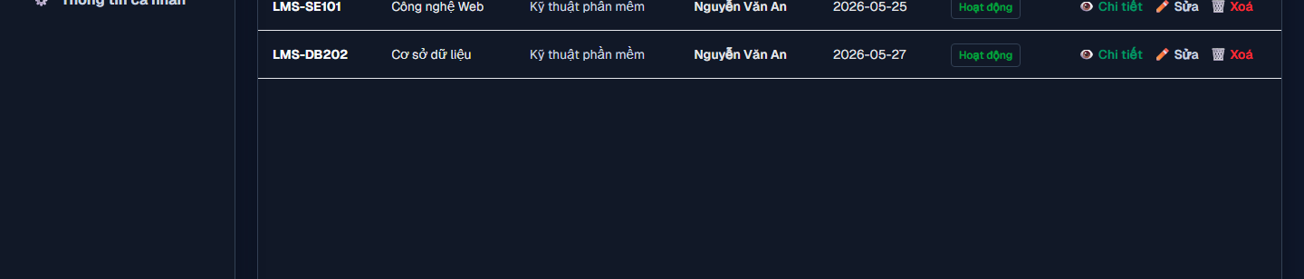
DEMO GIAO DIỆN ADMIN
Dashboard Admin gom các thao tác quản trị dữ liệu nền
Quản lý chuyên ngành
Quản lý môn học
Quản lý người dùng
CRUD tài khoản và vai trò
Quản trị danh mục ngành/môn/lớp
Quản lý lớp học
Sidebar cố định giúp thao tác nhanh
Hệ thống quản lý học tập trực tuyến LMS
08

Slide 9
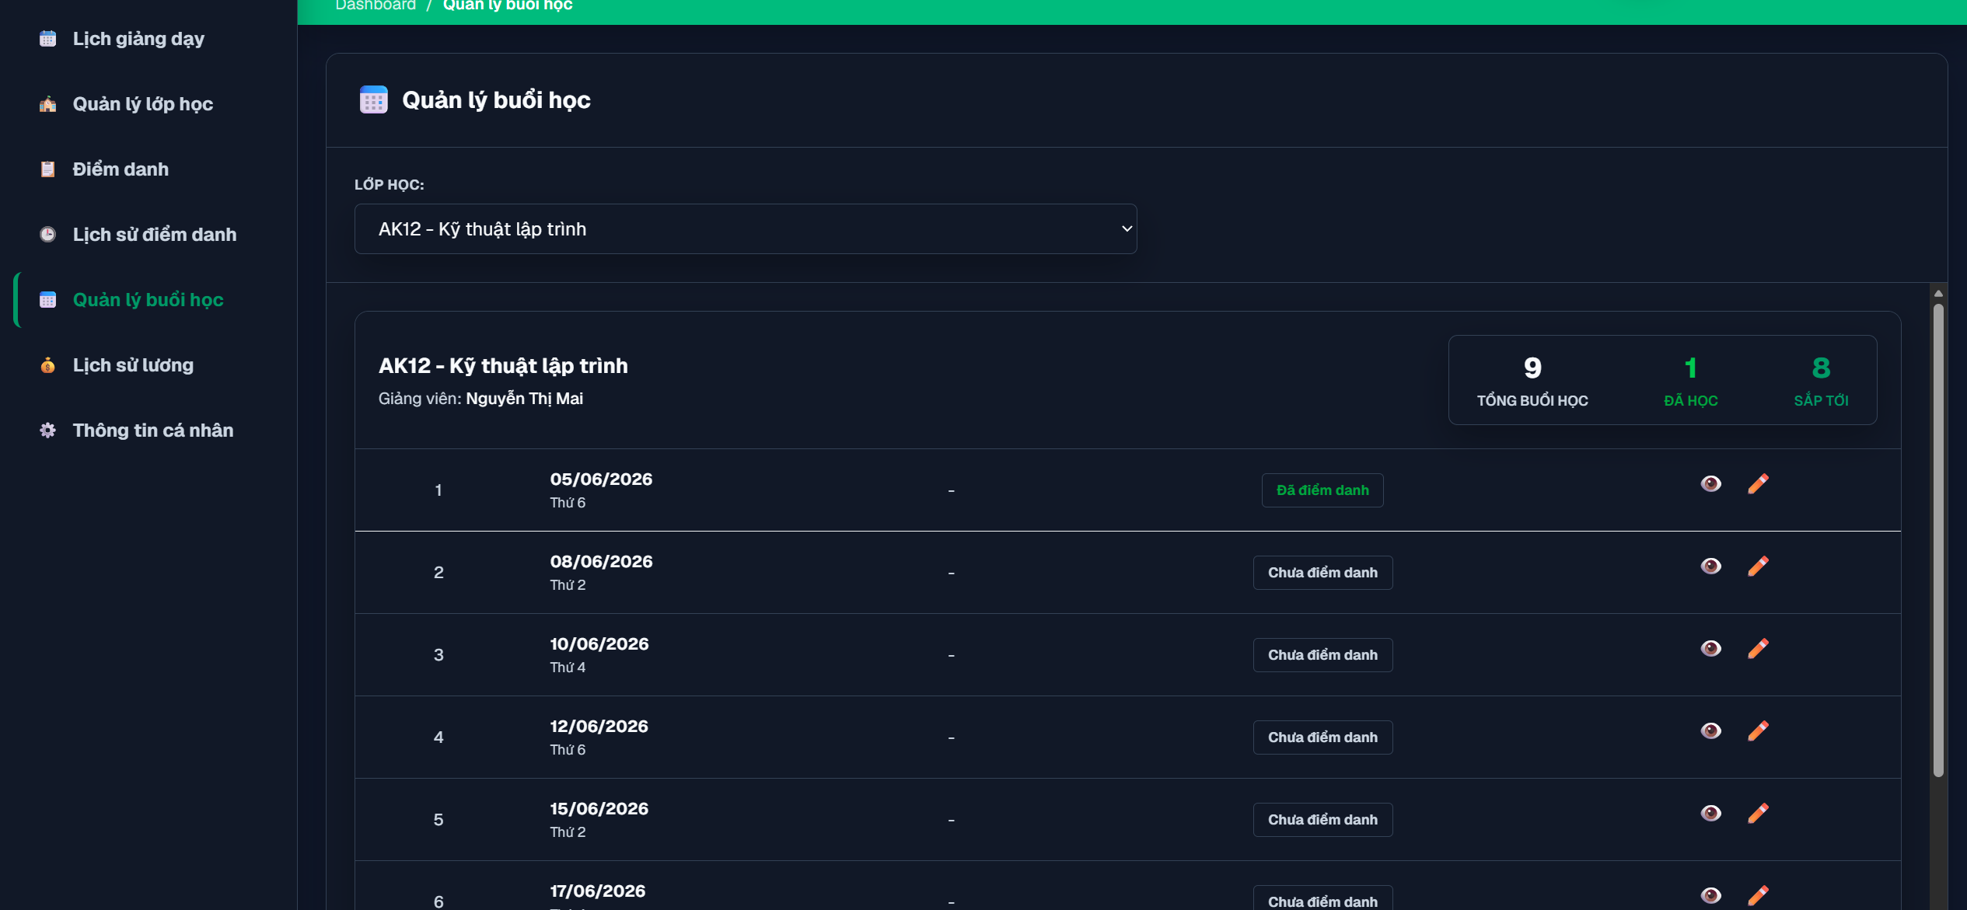
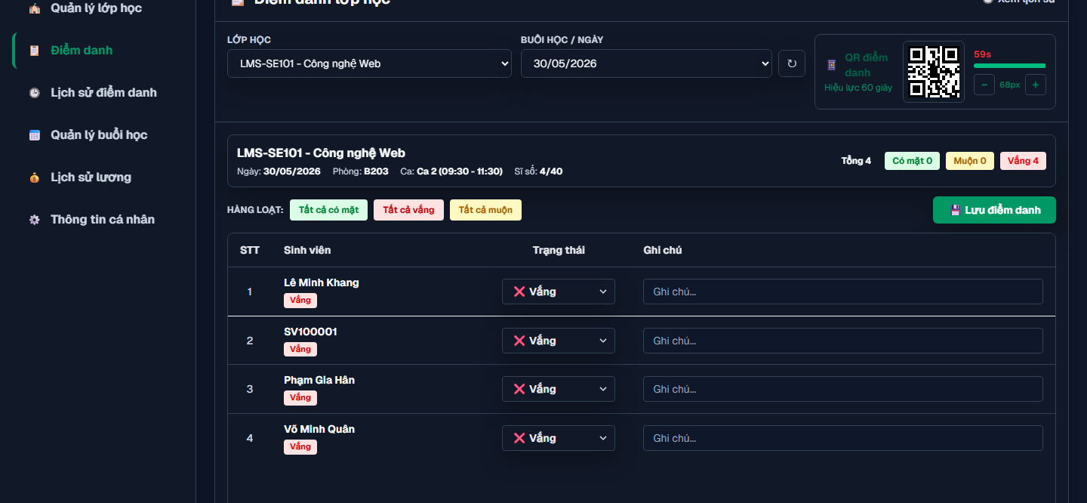
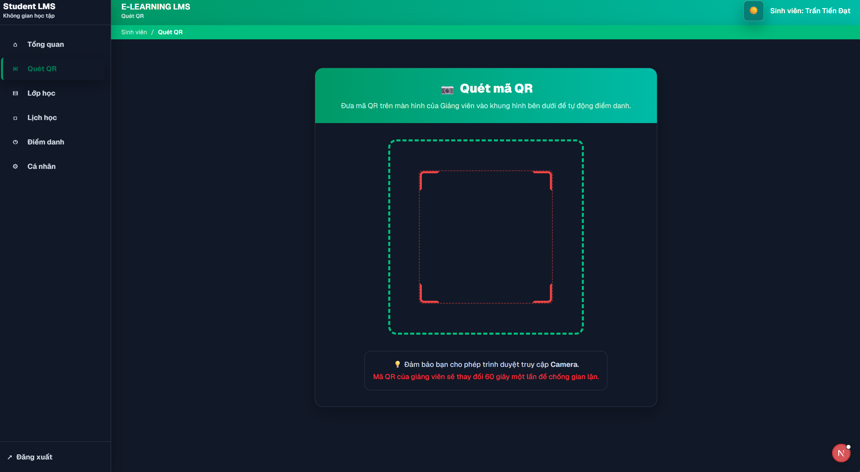
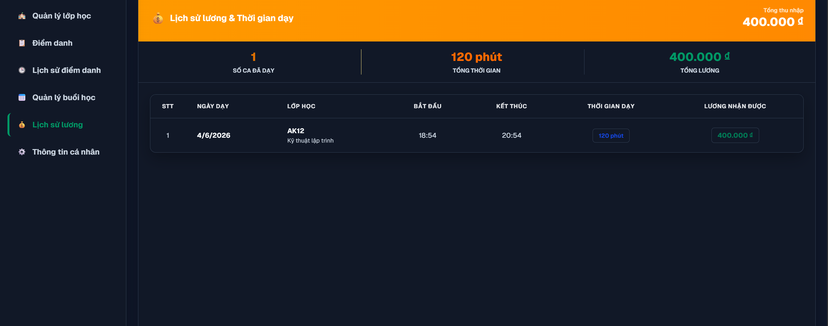
DEMO GIAO DIỆN GIẢNG VIÊN
Giảng viên tập trung vào lịch dạy, điểm danh và theo dõi lịch sử
Lịch giảng dạy
Điểm danh chi tiết
Chọn lớp và buổi học
Cập nhật trạng thái sinh viên
Tạo QR token và lưu điểm danh
Tạo mã QR
Lịch sử lương
Hệ thống quản lý học tập trực tuyến LMS
09

Slide 10
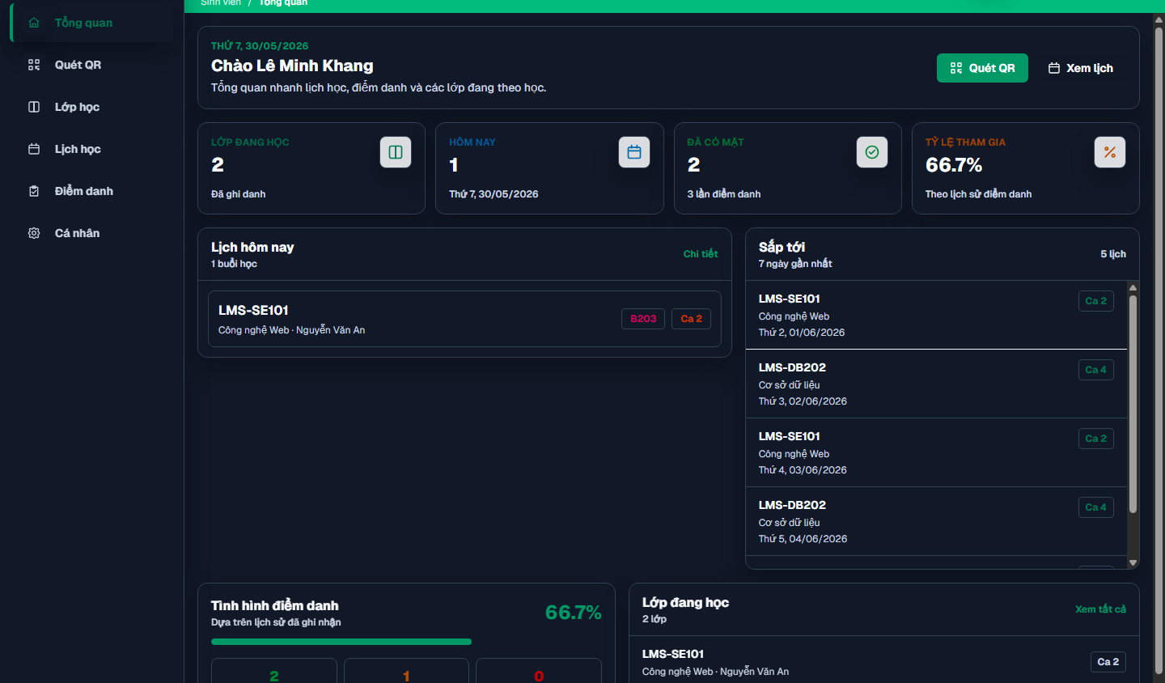
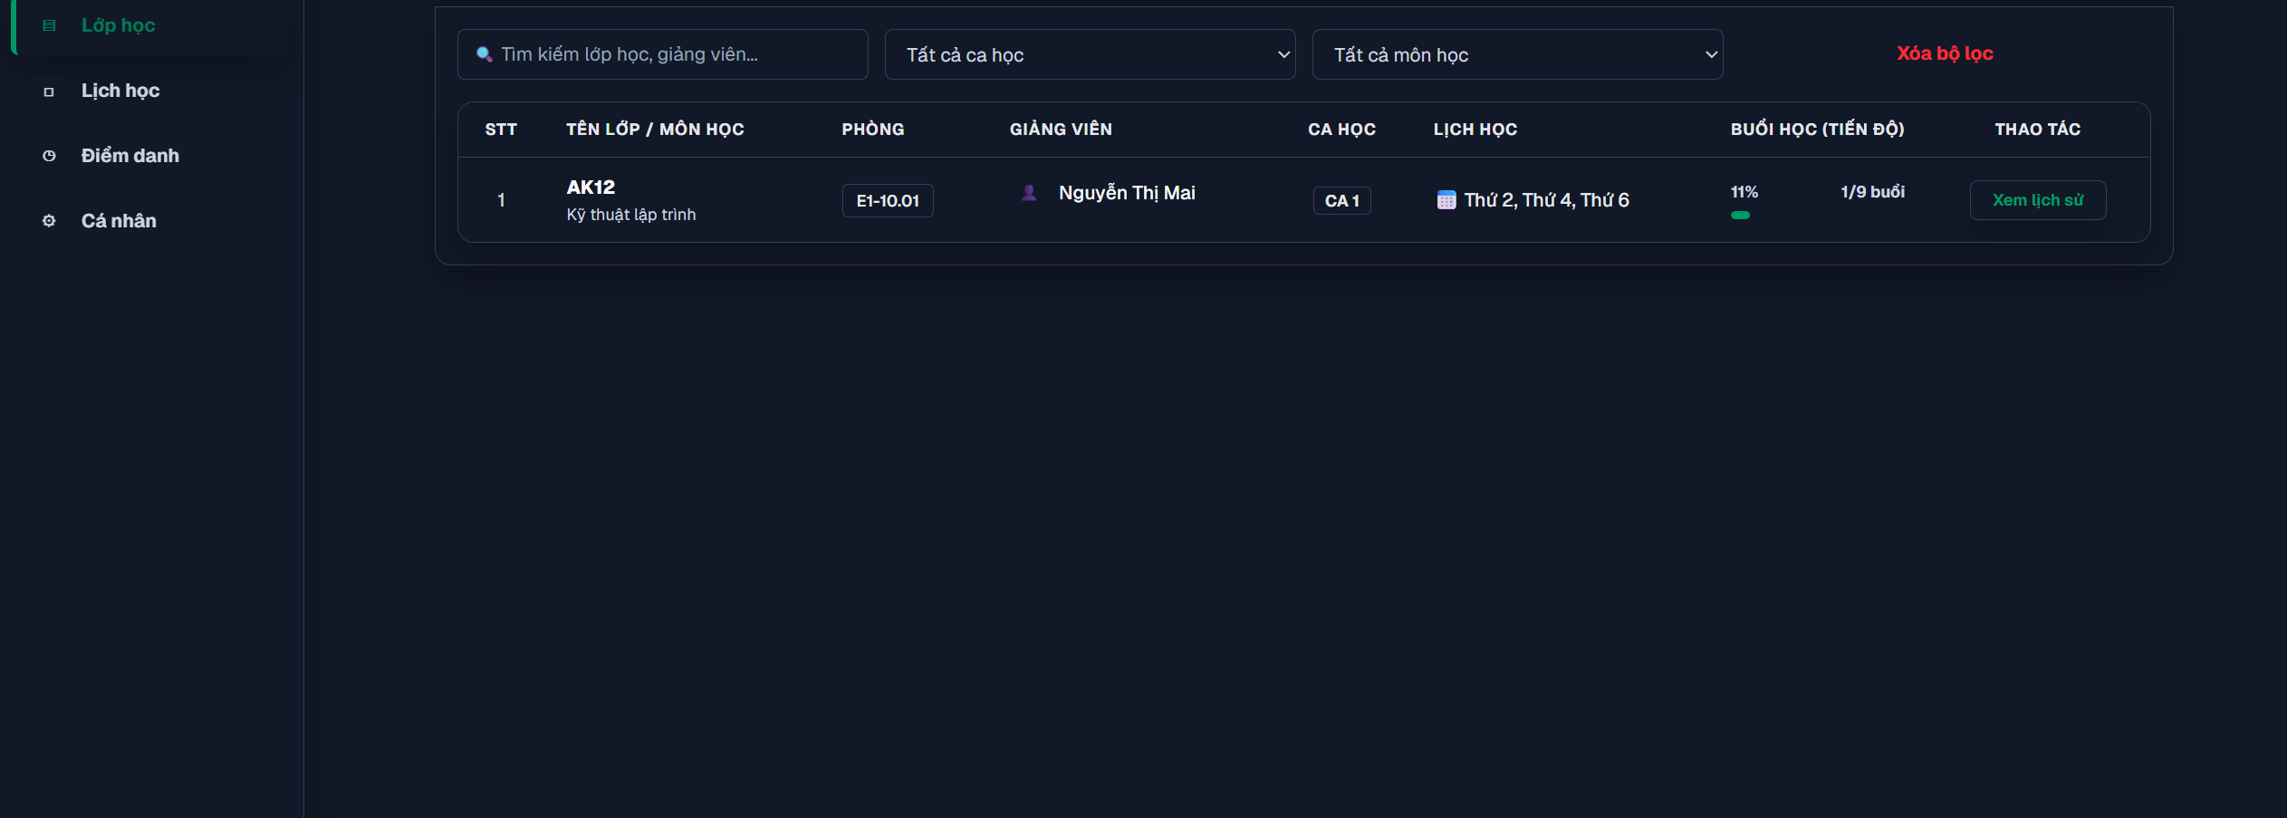
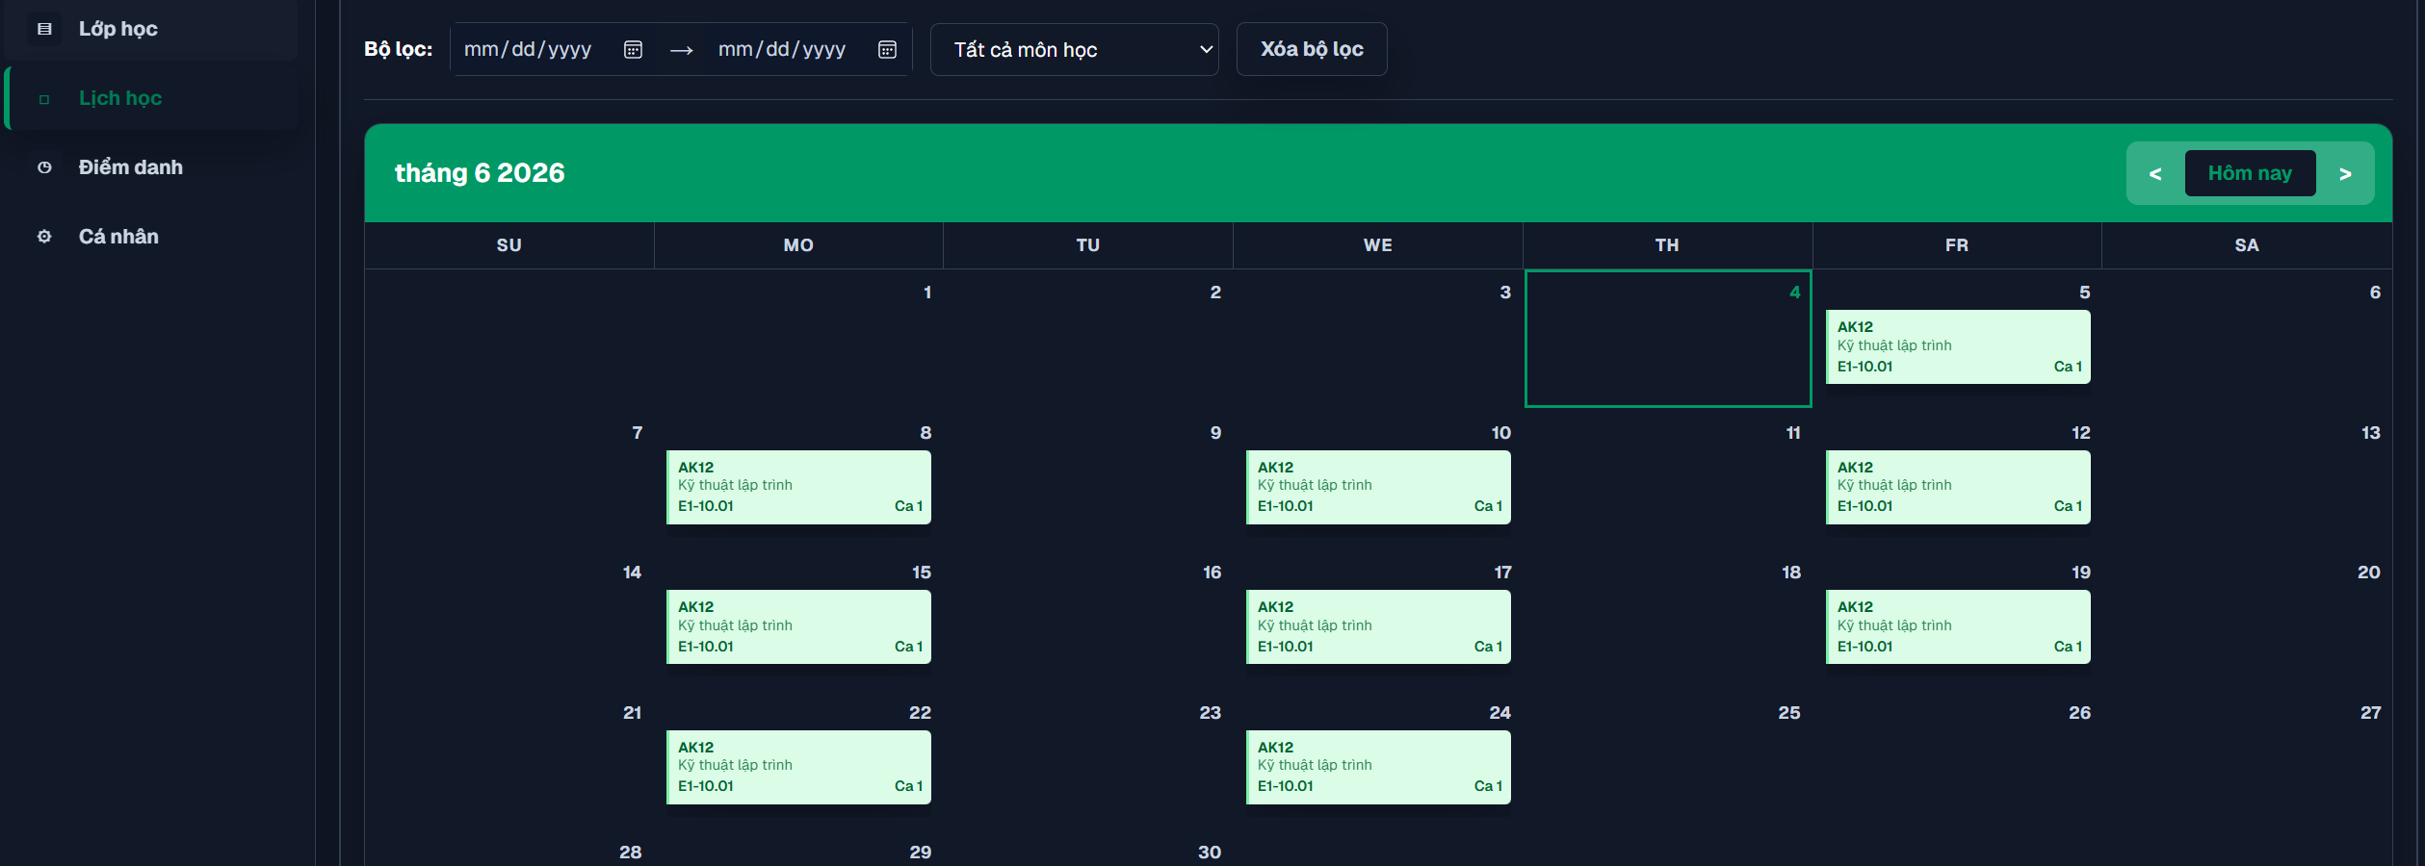
DEMO GIAO DIỆN SINH VIÊN
Sinh viên theo dõi học tập và điểm danh QR ngay trên dashboard
Lớp học của tôi
Tổng quan học tập
Quét mã QR
Lịch học
Thông tin chính: số buổi có mặt, tỷ lệ tham gia, lịch học theo tháng, lớp đang học và lịch sử điểm danh.
Hệ thống quản lý học tập trực tuyến LMS
10

Slide 11
KẾT QUẢ ĐẠT ĐƯỢC
Các luồng cốt lõi đã chạy được trên môi trường local
1
Phân quyền giao diện
Dashboard theo Admin, Giảng viên, Sinh viên
2
Điểm danh QR
Đăng nhập
Token có thời hạn, hỗ trợ quét bằng camera
3
Import Excel
Giảm thời gian nhập dữ liệu người dùng/lớp học
4
Khôi phục mật khẩu
Gửi OTP qua Nodemailer/SMTP
Dữ liệu thử nghiệm
QR attendance
5
Quản lý lớp, môn, lịch, điểm danh và lương
Hệ thống quản lý học tập trực tuyến LMS
11

Slide 12
HẠN CHẾ VÀ HƯỚNG PHÁT TRIỂN
Phiên bản hiện tại hoàn thiện lõi quản lý, còn dư địa phát triển production
Hạn chế hiện tại
Hướng phát triển
Middleware phân quyền backend chưa đầy đủ
Hoàn thiện JWT login và authorization
Một số dữ liệu còn lưu dạng string
Chuẩn hóa ObjectId và populate dữ liệu
Chưa có test tự động
Xuất báo cáo Excel/PDF
Chưa có module bài tập, tài liệu, điểm số
Thêm thông báo realtime và triển khai production
Hệ thống quản lý học tập trực tuyến LMS
12

Slide 13
KẾT LUẬN
LMS giúp tập trung quản lý lớp học, lịch học và điểm danh trong một hệ thống
Q&A
Đề tài đã xây dựng được nền tảng LMS có phân quyền giao diện, quản lý dữ liệu học tập, điểm danh QR và các màn hình minh họa chạy trên project.
Câu hỏi & trao đổi
Em xin chân thành cảm ơn thầy/cô và các bạn đã lắng nghe.
Hệ thống quản lý học tập trực tuyến LMS
13

